Slide 1
Psycho-educatie
Mijn toolkit
AI
Artificial Intelligence
Notes:
Benodigde materialen:
De leerlingen hebben een laptop nodig met internet.
Voorbereiding:
Lees de notities bij deze les goed door.
Probeer zelf eerst de stappen uit deze les
Achtergrondinformatie voor de docent:
Deze les is onderdeel van een lessenserie waarin jongeren kennismaken met digitale hulpmiddelen die hun dagelijks leven kunnen ondersteunen en vergemakkelijken. Voor jongeren met TOS kan taal soms een barrière vormen bij het begrijpen van complexe teksten of bij het zelf opstellen van geschreven communicatie zoals e-mails, brieven, of uitnodigingen. AI-tools zoals Copilot en ChatGPT kunnen helpen om lastige teksten te verduidelijken en om heldere, gestructureerde teksten op te stellen.
In deze les oefenen de leerlingen met het gebruik van een AI-assistent (bijv. Copilot) om verschillende soorten teksten te maken en te vereenvoudigen. Ze leren vragen te stellen aan de AI om antwoorden te krijgen die afgestemd zijn op hun behoefte aan duidelijkheid. De oefeningen zijn eenvoudig en gericht op praktische, herkenbare situaties zoals het schrijven van een klacht of een uitnodiging voor een feestje.
Disclaimer: Houd er rekening mee dat technologie snel verandert. Er komen constant verbeterde versies van hulpmiddelen op de markt, dus het kan zijn dat er inmiddels nieuwere opties bestaan. Mocht je tijdens de lessen tegen een betere tool aanlopen, laat het ons dan vooral weten! Zo houden we de toolkit samen up-to-date en blijven de lessen relevant.
Opmerking vanuit Kentalis: Vanuit Kentalis wordt er enkel gebruik gemaakt van Copilot, maar andere AI-assistenten zoals ChatGPT werken op een vergelijkbare manier en kunnen ook ingezet worden voor deze doeleinden.

Slide 2
Vorige les
Terugblik
Notes:
Kijk met de klas even terug op de vorige les. Wat is er blijven hangen?

Slide 3
Aan het einde van deze les kun je…
Een duidelijke opdracht geven aan een AI-assistent.
Een e-mail of brief maken met AI-assistent.

Slide 4
Een online programma dat je helpt met:
Vragen beantwoorden
Teksten maken
moeilijke dingen in makkelijke taal uitleggen
Informatie geven
AI-assistent
Notes:
Informatie voor de leerlingen

Slide 5
Belangrijk!
Gebruik AI alleen voor veilige taken
Deel geen privégegevens
Wees voorzichtig met gevoelige informatie
Controleer de informatie altijd zelf. Klopt het wel?
AI-assistent
Notes:
Informatie voor de leerlingen

Slide 6
De situatie
Ik heb een bluetooth speaker gekocht bij Bol.com, maar hij is kapot aangekomen. BALEN!
> Ik wil een mail sturen naar Bol.com
Hoe kan een AI-assistent dan helpen?
Duidelijk vertellen wat er mis is
De juiste woorden kiezen
Een nette en beleefde toon gebruiken
Zinnen goed opbouwen
Dingen overzichtelijk opschrijven
Notes:
Oefening 1: Een klacht sturen naar een webshop (begeleide inoefening)
• Bespreek de situatie met de klas. Heeft iemand wel eens zoiets meegemaakt? Gebruik dan die situatie als voorbeeld.
• Het kan knap lastig zijn om een goede, duidelijke e-mail te schrijven. een AI-assistent kan dan helpen om een mail te maken:
- Duidelijk te vertellen wat er mis is: Bijvoorbeeld om goed uit te leggen dat het product kapot is en wat er precies kapot is.
- De juiste woorden te kiezen: Soms is het moeilijk om woorden te vinden die precies vertellen wat je bedoelt.
- Een nette en beleefde toon te gebruiken: Het kan lastig zijn om een e-mail zo te schrijven dat hij beleefd overkomt, zonder dat het boos of onvriendelijk klinkt.
- Zinnen goed te bouwen: Lange of ingewikkelde zinnen kunnen moeilijk te begrijpen of te schrijven zijn.
- Overzichtelijk te schrijven: Een e-mail duidelijk opbouwen, zodat de lezer meteen begrijpt waar het over gaat, kan uitdagend zijn.
een AI-assistent helpt om dit soort dingen makkelijker te maken en ervoor te zorgen dat de boodschap goed overkomt en je zelf minder moeite hoeft te doen om de juiste woorden te vinden. Ook helpt het om de mail netjes en beleefd te maken, wat soms moeilijk kan zijn als je met taal worstelt.

Slide 7
Tips voor het maken van een PROMPT (= opdracht)
Zeg wat er is gebeurd:
> ik heb een bluetooth speaker besteld, maar hij is kapot bezorgd.
Geef een voorbeeld:
> Er zit een scheur in de speaker
Stel een duidelijke vraag:
> Wat moet ik nu doen?
Wat wil je dat de AI-assistent doet en met welke toon:
> schrijf een vriendelijke e-mail met makkelijke woorden

Slide 8
Schijf een e-mail: een klacht
We gaan een AI-assistent de opdracht geven om een mail te schrijven.
Kijk mee….
Notes:
Laat de leerling meekijken hoe je de prompt typt in Copilot. (begeleide inoefening)
Zeg wat er is gebeurd: ik heb een bluetooth speaker besteld, maar hij is kapot bezorgd.
Geef een voorbeeld: Er zit een scheur in de speaker.
Stel een duidelijke vraag: Wat moet ik nu doen?
Wat wil je dat de AI-assistent doet en met welke toon: schrijf een vriendelijke e-mail met makkelijke woorden aan bol.com

Slide 9
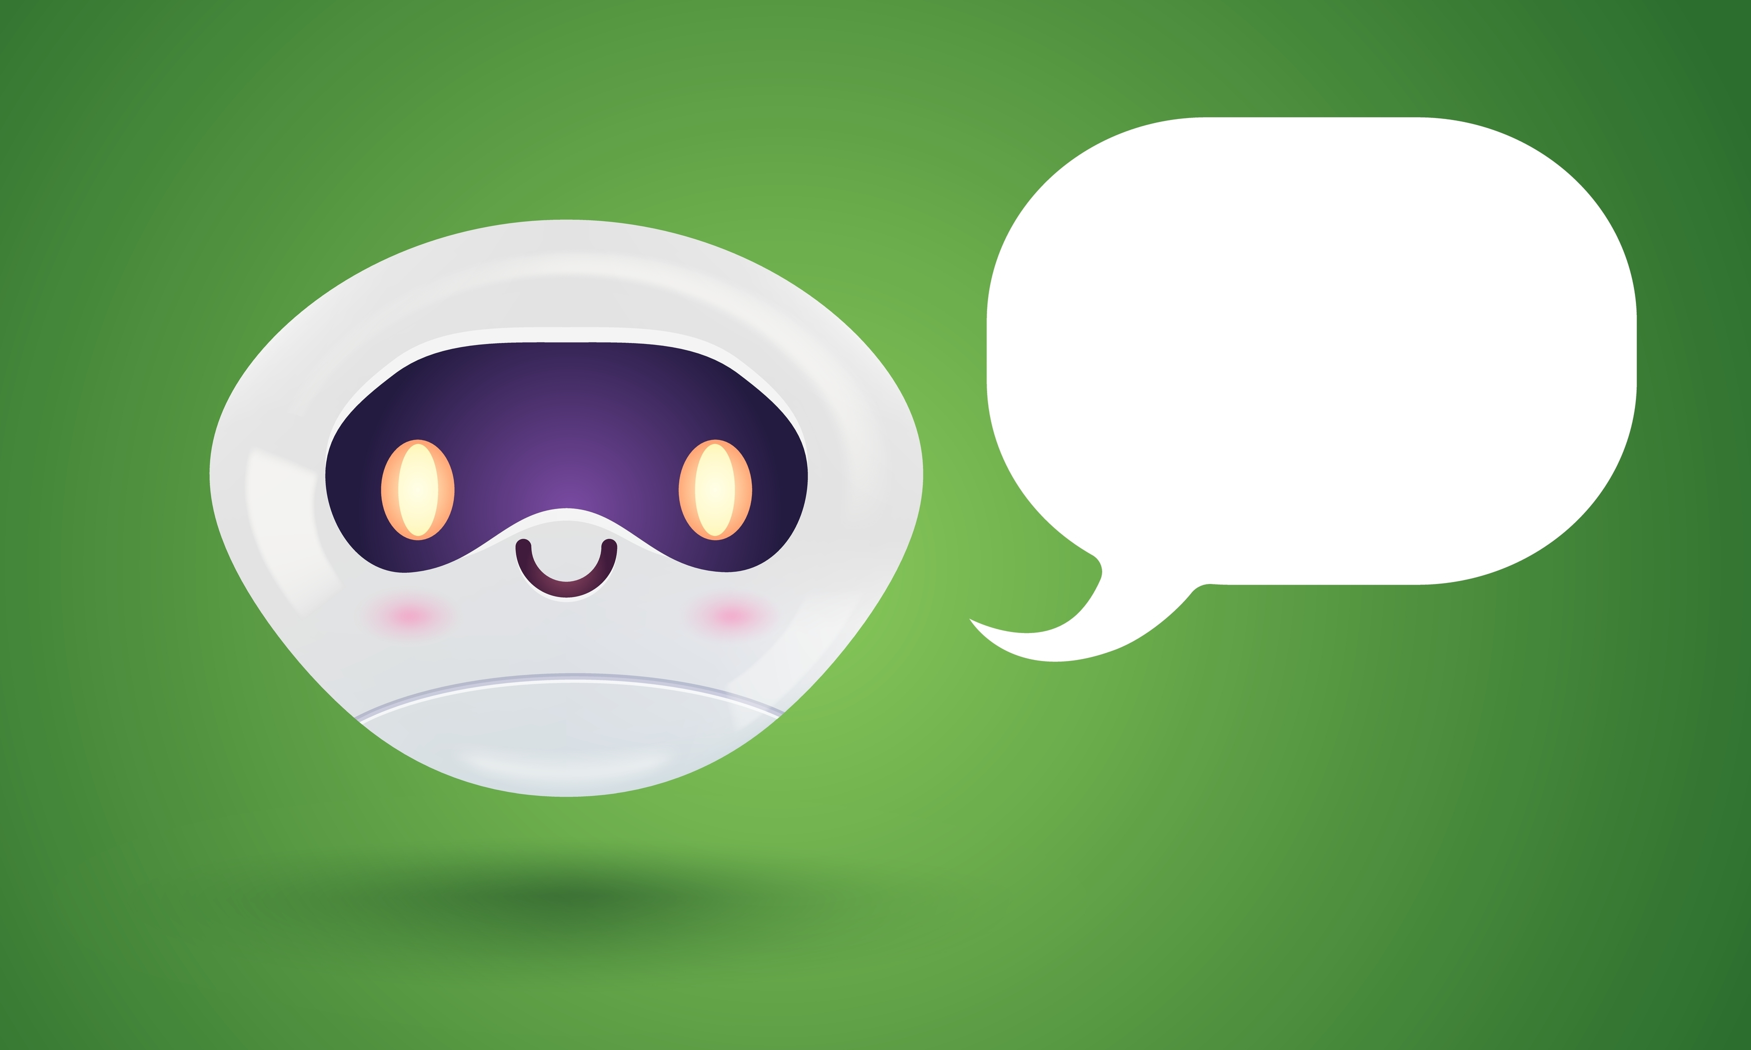
Opdracht 1: Schijf een e-mail: een klacht
Je hebt een nieuwe telefoon besteld.
Toen je de doos open deed zat er geen lader bij.
Nu kun je de telefoon niet opladen.
Schrijf een mail naar mobiel.nl
met hulp van de AI-assistent
Notes:
Laat de leerling nu zelf een prompt schrijven in een AI-assistent en laat ze de mail aan jou mailen.

Slide 10
Tips voor het maken van een PROMPT (= opdracht)
Zeg wat er is gebeurd:
> ik heb een bluetooth speaker besteld, maar hij is kapot bezorgd.
Geef een voorbeeld:
> Er zit een scheur in de speaker
Stel een duidelijke vraag:
> Wat moet ik nu doen?
Wat wil je dat de AI-assistent doet en met welke toon:
> schrijf een vriendelijke e-mail met makkelijke woorden
Notes:
Zelfstandig werken

Slide 11
Hoe is het gegaan?
Is het gelukt om een duidelijk bericht te laten schrijven door de AI-assistent?
Ga je vaker gebruik maken van AI als je een bericht moet maken?
Notes:
Evaluatie van de les.

